Slide 1
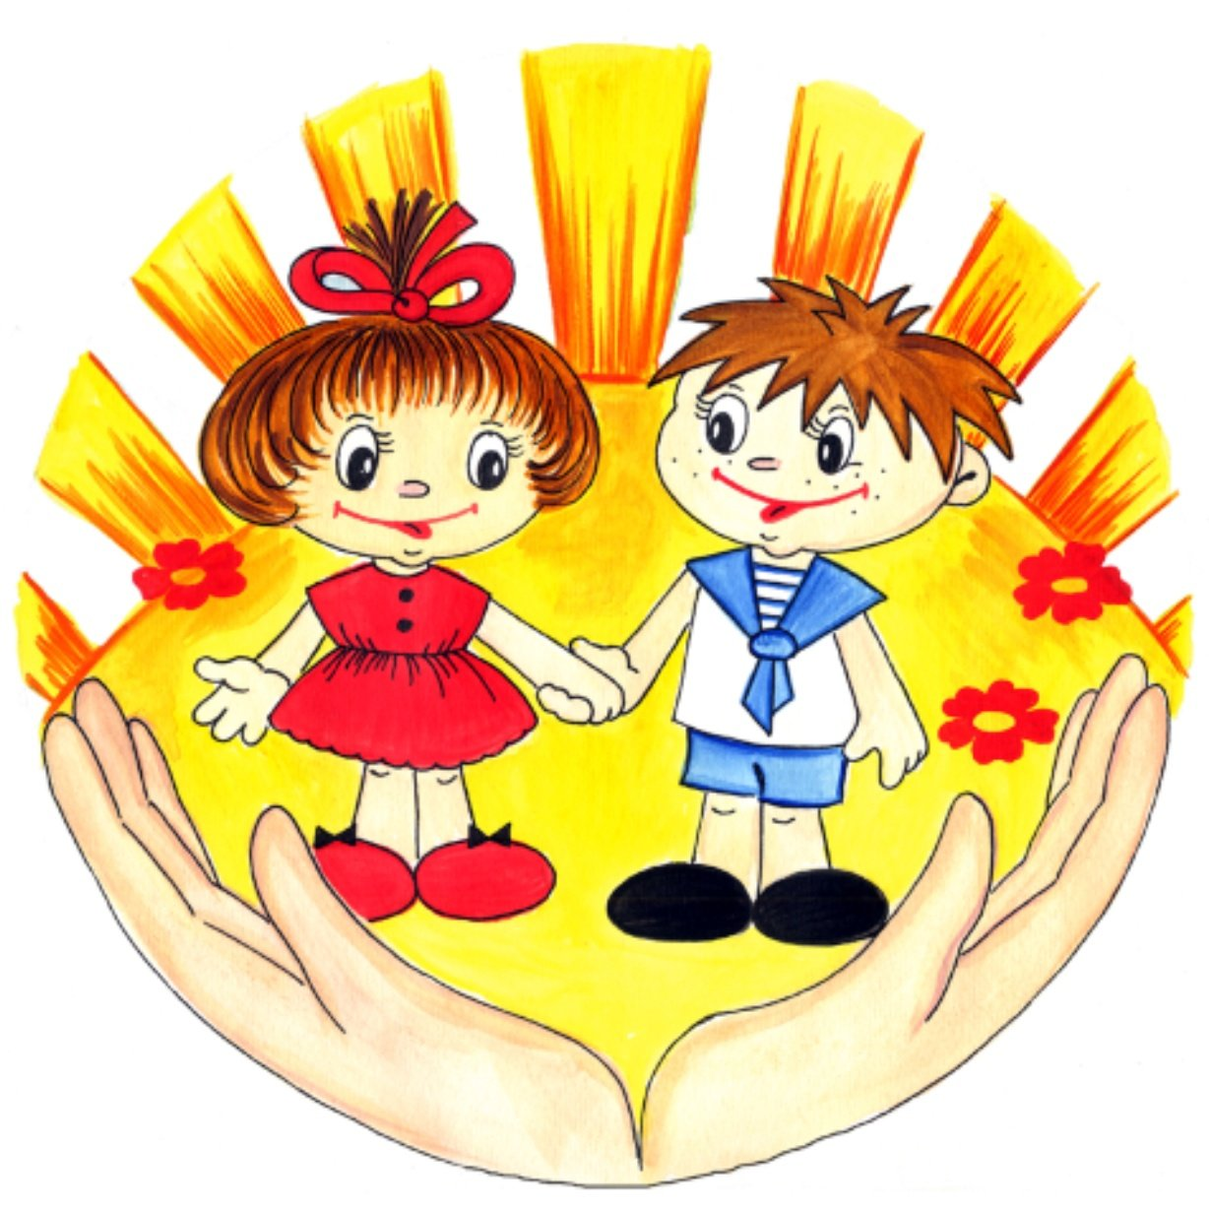
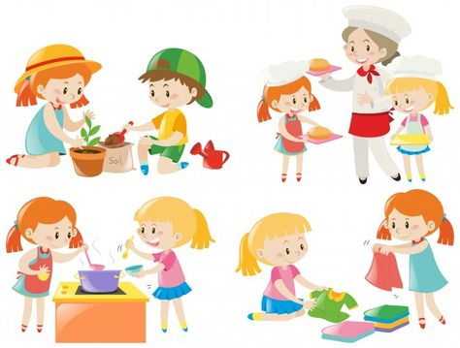
Трудовая деятельность детей в течении дня.

Slide 2
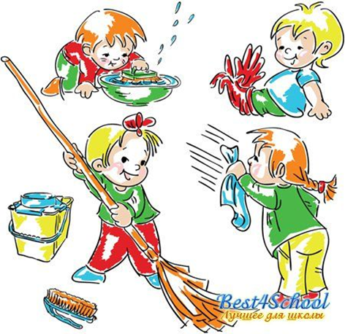
Введение
Начиная с 2000 годов в России произошла существенная переоценка ценностей, затрагивающая все слои населения, и оказывающая особое влияние на подрастающее поколение. Речь идет об отношении людей к физическому труду и привитию трудовых навыков детям, начиная с дошкольного возраста.

Slide 3
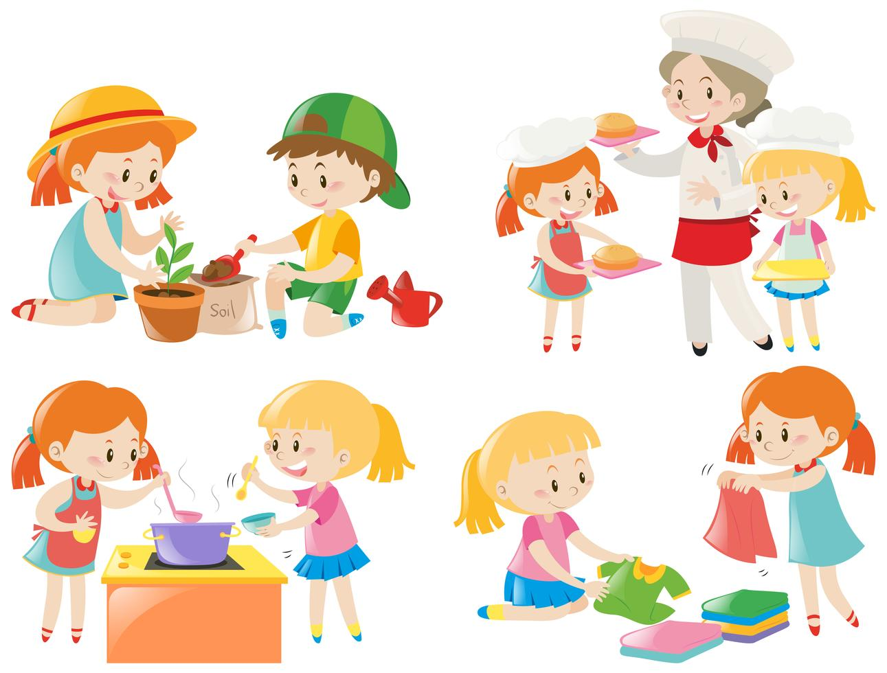
Актуальность.
Ребёнок чувствует свою ценность, возможность принести пользу окружающим. В процессе труда происходит усвоение полезных знаний о предметах и материалах, их назначении и использовании.

Slide 4
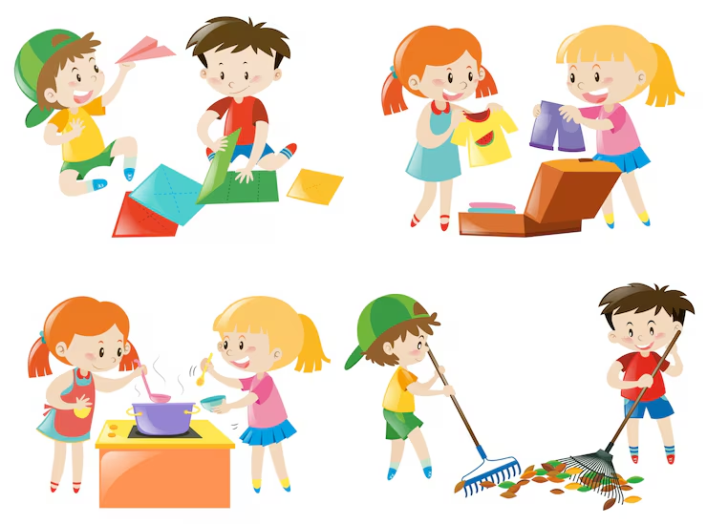
Цель: формирование у детей интереса к труду, желания помогать взрослым, развитие трудолюбия и бережного отношения к результатам труда.
ЗАДАЧИ:
Образовательные: учить малышей самостоятельно одеваться и раздеваться; подготавливать рабочее место к занятиям; дежурить по столовой; правильному уходу за комнатными растениями.
Развивающие: развивать концентрацию внимания; сообразительность; творческое воображение; социализацию дошкольников.
Воспитательные: Воспитывать уважение к труду взрослых, желание трудиться коллективно, доводить начатое дело до конца, соблюдать чистоту.

Slide 5
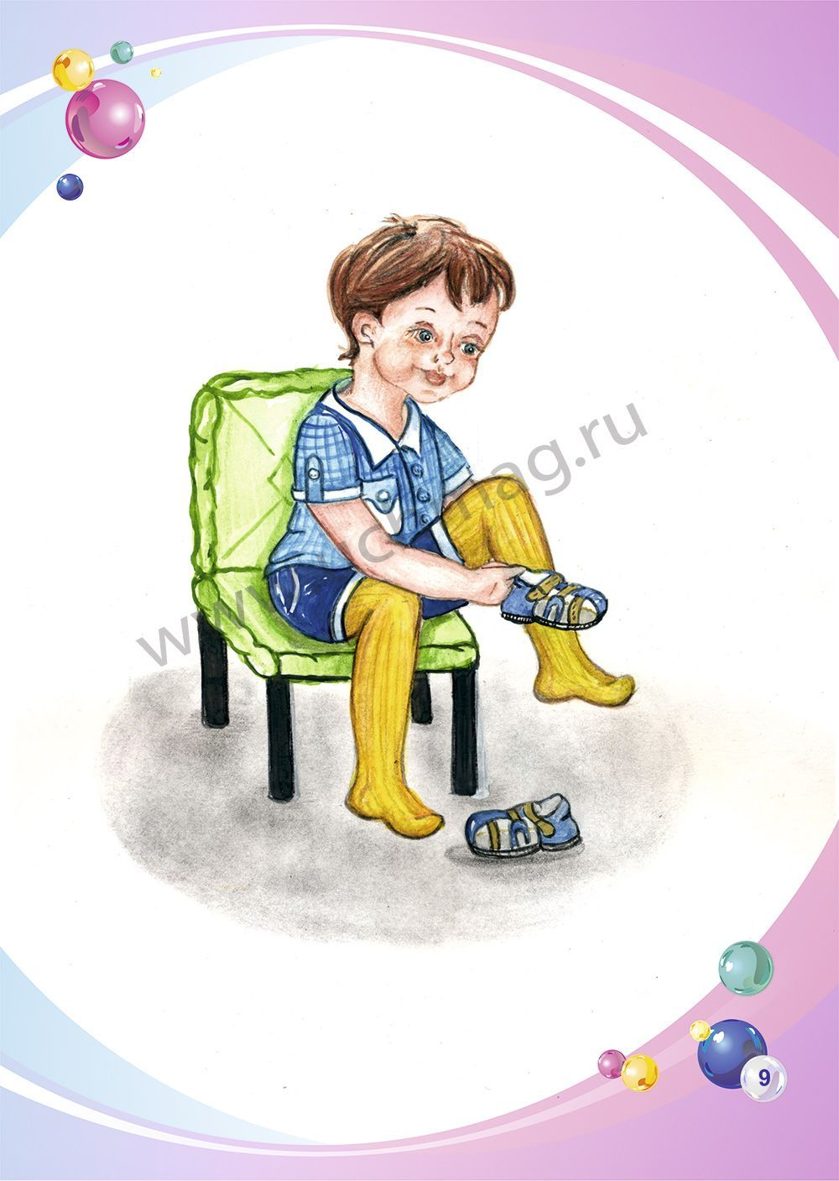
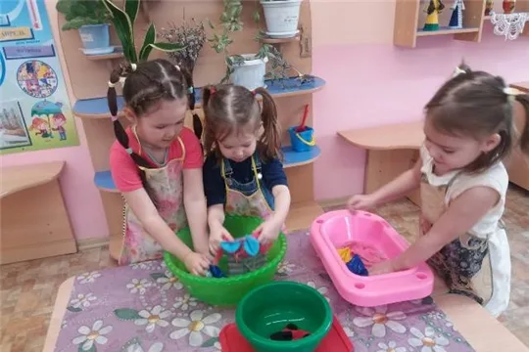
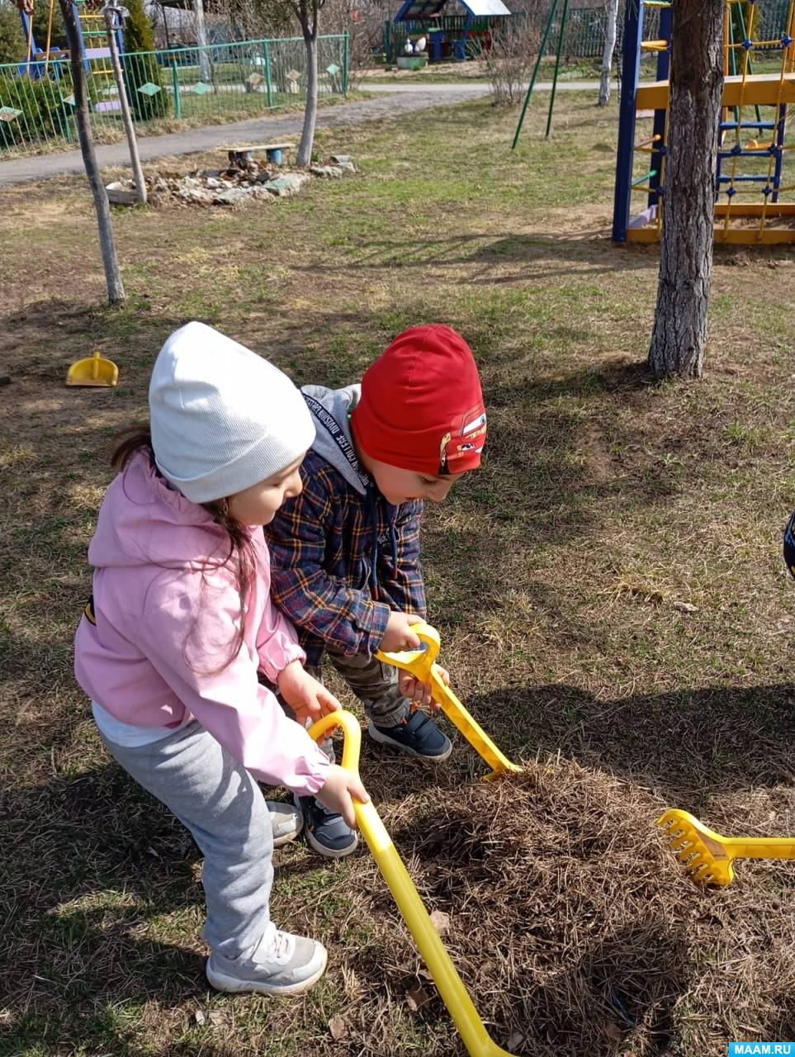
Виды трудовой деятельности:
Самообслуживание
УДОВЛЕТВОРЕНИЕ СВОИХ ПОВСЕДНЕВНЫХ ПОТРЕБНОСТЕЙ(САМОСТОЯТЕЛЬНО ОДЕВАТЬСЯ, ОДЕВАТЬСЯ, РАЗДЕВАТЬСЯ,ПРИВИВАТЬ СТРЕМЛЕНИЕ К ОПРЯТНОСТИ.
Хозяйственно- бытовой труд
ДЕЖУРСТВО ПО СТОЛОВОЙ(ПРАВИЛЬНО РАСКЛАДЫВАТЬ СТОЛОВЫЕ ПРИБОРЫ.
Труд в природе
ПРИОБЩАТЬ ДЕТЕЙ К ТРУДУ НА УЧАСТКЕ
ДЕЖУРСТВО ПО ЗАНЯТИЯМ.
ДЕЖУРСТВО В УГОЛКЕ ПРИРОДЫ.

Slide 6
ФОРМЫ РАБОТЫ
1.Хозяйственно-бытовой труд
2.Ручной труд
3.Труд в природе

Slide 7
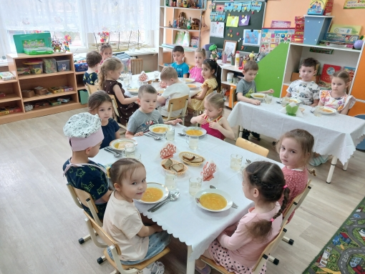
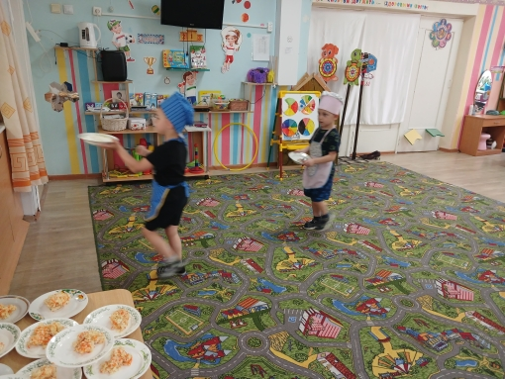
1.Дежурство по столовой
Дежурство по столовой в среднем дошкольном возрасте практикуется с начала года. При этом первое время педагог обстоятельно объясняет дежурным все приёмы работы. Например, чашку нужно брать за ручку, а тарелки нести двумя руками.

Slide 8
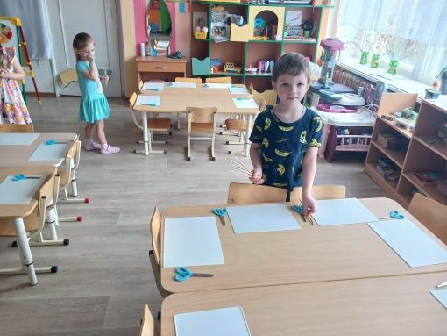
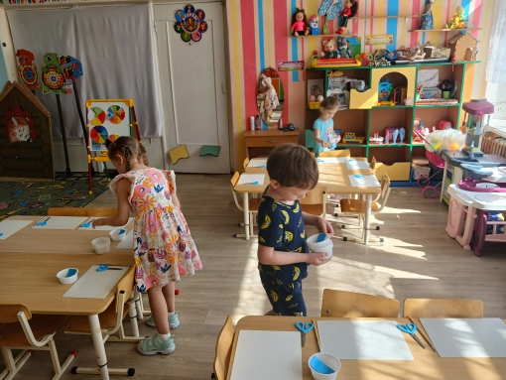
2.Готовимся к занятию.
В средней группе дети уже довольно хорошо работают с бумагой, могут смазать большую поверхность клеем, учатся пользоваться ножницами и линейкой.

Slide 9
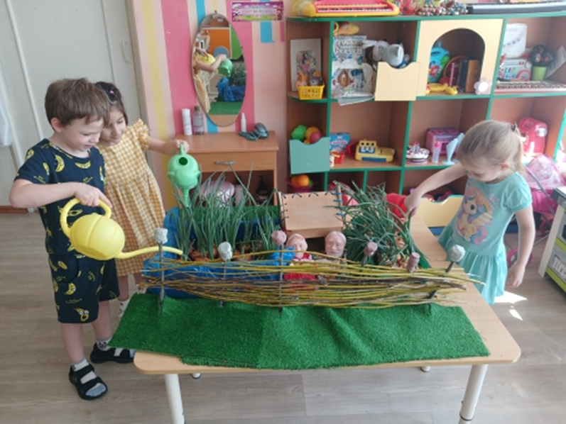
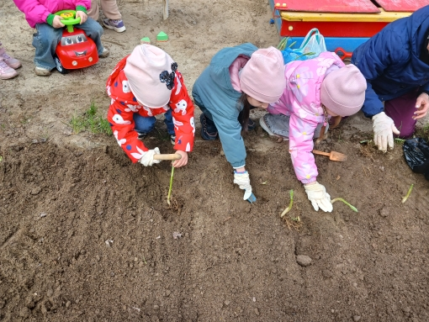
3.Труд в природе
Хотя дежурство в групповом уголке природы начинается лишь со старшей группы, малыши четвёртого-пятого года жизни могут под присмотром воспитателя поливать цветы, рыхлить землю, аккуратно протирать листочки.
В весенний период воспитанники средней группы наблюдают, как взрослые перекапывают огород, цветник, обрезают кустарники, учавствуют в высаживании цветов и кустарников.

Slide 10
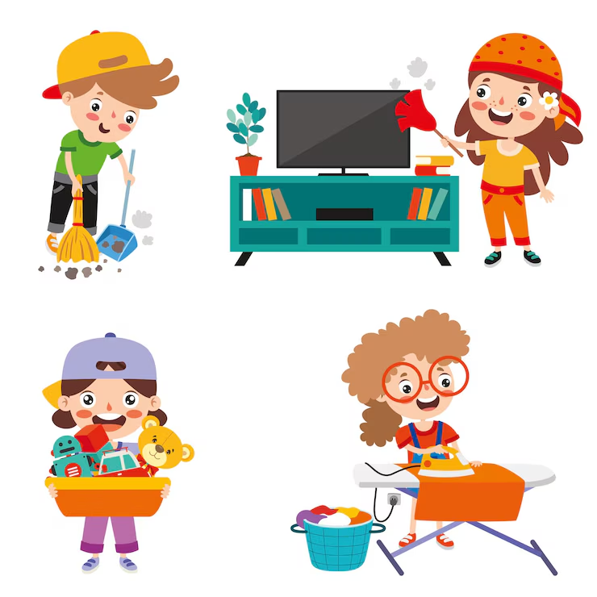
ВЫВОД:
ПРАВИЛЬНАЯ ОРГАНИЗАЦИЯ ТРУДОВОЙ ДЕЯТЕЛЬНОСТИ ДОШКОЛЬНИКОВ- ОСНОВА ПОЛНОЦЕННОГО РАЗВИТИЯ . РЕБЕНОК ЧУВСТВУЕТ СВОЮ ЦЕННОСТЬ, ВОЗМОЖНОСТЬ ПРИНЕСТИ ПОЛЬЗУ ОКРУЖАЮЩИМ. В ПРОЦЕССЕ ТРУДА ПРОИСХОДИТ УСВОЕНИЕ ПОЛЕЗНЫХ ЗНАНИЙ О ПРЕДМЕТАХ И МАТЕРИАЛАХ, ИХ НАЗНАЧЕНИИ И ИСПОЛЬЗОВАНИИ.
И ЗАДАЧА ПЕДАГОГА-СОЗДАТЬ АТМОСФЕРУ СОТРУДНЕЧЕСТВА,МАКСИМАЛЬНО ЗАИНТЕРИСОВАТЬ ДЕТЕЙ ЭТОЙ ДЕЯТЕЛЬНОСТЬЮ, СДЕЛАТЬ ТАК,ЧТОБЫ ОНА ПРИНОСИЛА ИМ БОЛЬШОЕ УДОВОЛЬСТВИЕ.

Slide 11
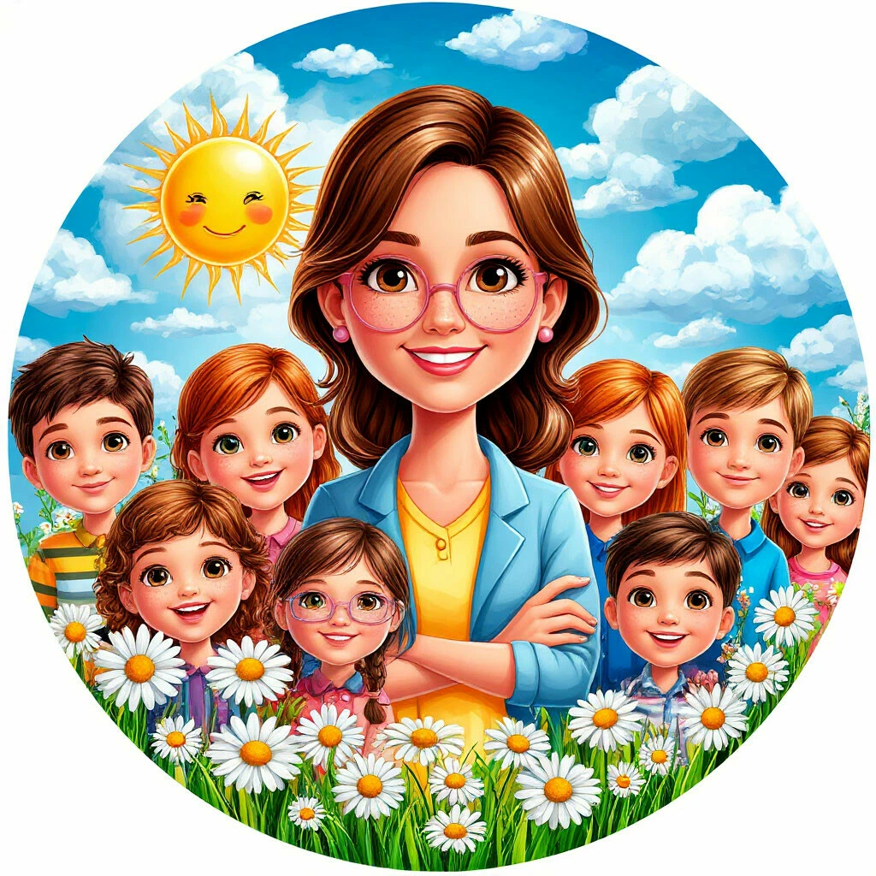
Спасибо за
внимание!
Успехов в профессиональной деятельности!

